Slide 1
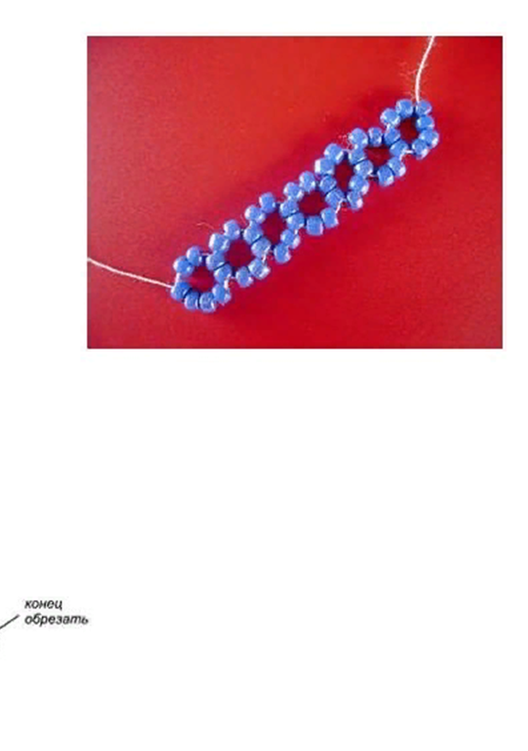

Занятие по программе «Бусинка» по теме:
«Плетение цепочки-Беличий след»
Педагог дополнительного образования Молданова Галина Сергеевна

Slide 2
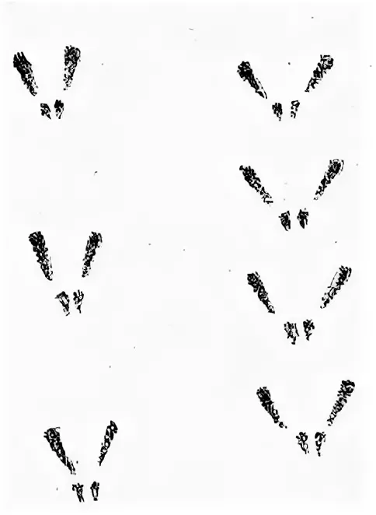
Следы белки

Slide 3
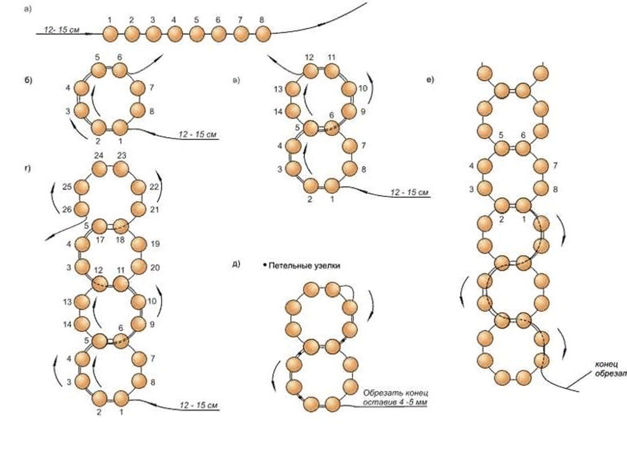

Slide 4
Для плетения цепочки из бисера нам потребуется:
Бисер ,леска диаметром 0,3 мм

Slide 5
Цепочка из бисера
Берём 44 см лески и нанизываем на неё 6 бисерин. Продвигаем 4 бисеринки на середину лески. Теперь берём любой конец лески и пропускаем через 2 оставшиеся бисеринки. Затягиваем леску

Slide 6
Далее на любой конец лески набираем 6 бисеринок. Первые 2 бисеринки опускаем в одну сторону лески, а через 2 следующие бисеринки пропускаем другую леску. Скрещиваем и затягиваем леску. Получилось два кольца и первые 2 ряда.

Slide 7
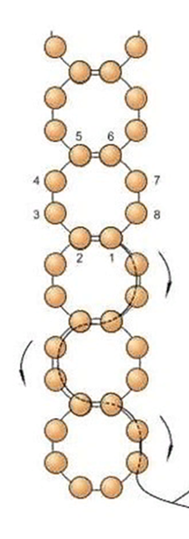
Далее на любой конец лески набираем 6 бисеринок. Первые 2 бисеринки опускаем в одну сторону лески, а через 2 следующие бисеринки пропускаем другую леску. Скрещиваем и затягиваем леску и так далее по схеме

Slide 8
Оставшиеся ряды плетём по такой схеме:
4 ряд – 6 бисерин
5 ряд – 6 бисерин
6 ряд – 6 бисерин
7 ряд – 6 бисерин
8 ряд – 6 бисерин
9 ряд – 6 бисерин

Slide 9
После того как сплели до нужной длины. Хорошо затягиваем, концы лески завязываем. Таких колечек следов нужно сплести 25-30 штук.

Slide 11
Спасибо за внимание
До свидание

